Slide 1
Группа 101СА
 | подгруппа А (1) |  | Ф | ДЗ и Ауд.
1. | Ван Цзэжань | + | 332
2. | Гао Цзэкунь | + | 434
3. | Го Синцю | + | 344
4. | Дун Жань | + | 222
5. | Инь Чжии | + | 444
6. | Ли Инин | + | 22-
7. | Ли Кунь | + | 343
8. | Ли Тунгэ А | + | 344
9. | Лю Минцзюнь | + | 434
10. | Ляо Вэньцин | + | 234
11. | Пань Юйчэнь | + | 444
12. | Хуан Инин | + | 243
13. | Хэ Хоулинь | + | 243
14. | Цзоу Хаоюй | + | 444
15. | Цзя Ботянь | + | 344
16. | Чжоу Сяньчжи | + | 344
17. | Чэнь Чжунтэн | + | 343
18. | Чэнь Шанюй | + | 244
10 октября
2024 года,
13:30—15:00
15:15—16:45
 | подгруппа Б (2) |  | Ф | ДЗ и Ауд.
1. | Ван Кайюн | + | 444
2. | Ван Чжихао А | + | 443
3. | Вэй Юйсян | + | 444
4. | Гао Сибо | + | 343
5. | Ли Цзявэнь | + | 443
6. | Лю Чжихань | + | 343
7. | Ма Тяньцзы | + | 442
8. | Ню Мэн | + | 434
9. | Пэй Юньсяо | + | 444
10. | Сюй Муяо | + | 433
11. | У Чжэн | + | 444
12. | Чжан Го | + | 344
13. | Чжан Ифань | + | 244
14. | Чжао Дань | + | 444
15. | Чжао Имин | + | 344
16. | Чжао Цзюнь А | + | 344
17. | Юй Сяоян | + | 444
18. | Янь Кэхань | + | 444

Slide 2
Фонетика
Русские скороговорки и стихотворения

Slide 3
С/Ш

Slide 4
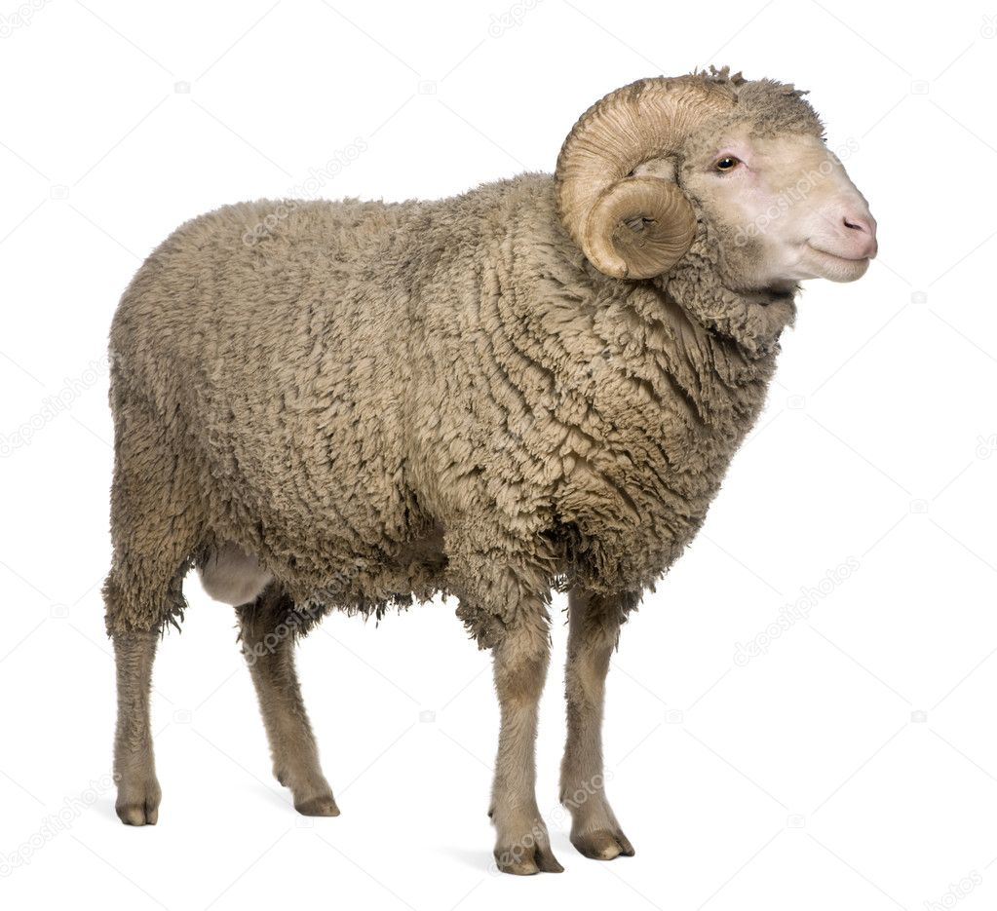
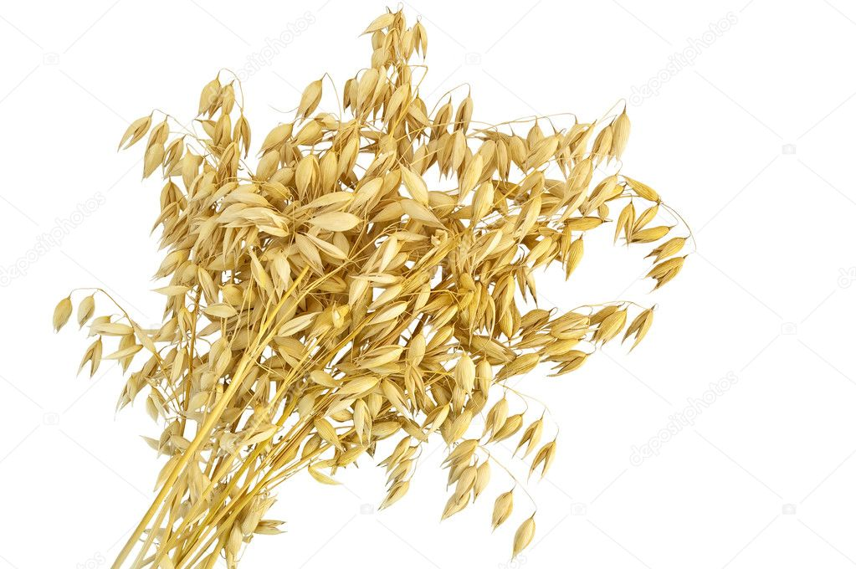
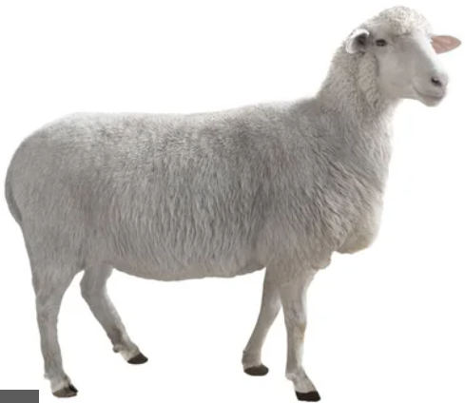
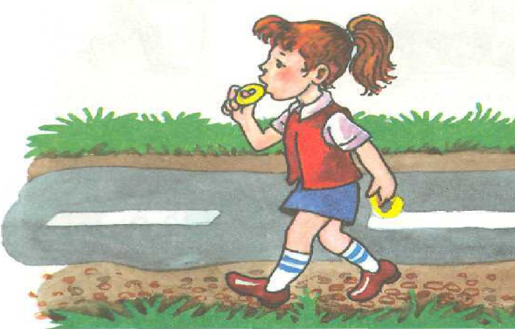
Скороговорки
— Эй, бара́н, пода́й овса́! —
Про́сит бе́лая овца́.
Шла Са́ша по шоссе́
и соса́ла су́шку.

Slide 5
Ш/Щ

Slide 6
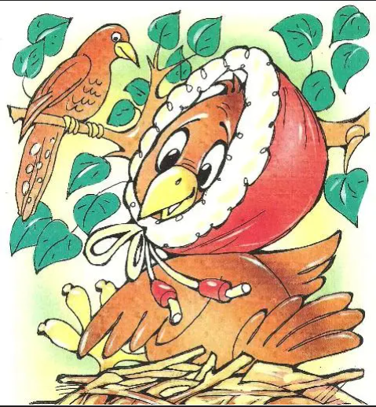
Скороговорки
Куку́шка кукушо́нку
купи́ла капюшо́н.
Наде́л кукушо́нок капюшо́н:
как в капюшо́не он смешо́н!

Slide 7
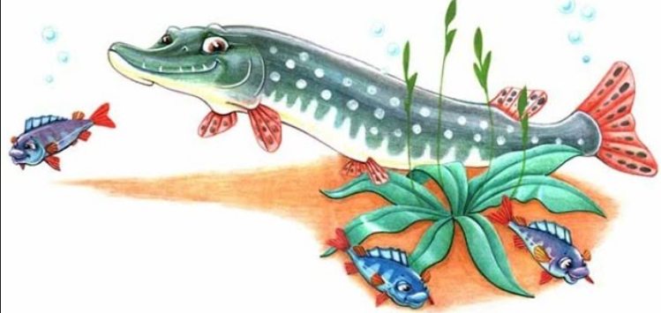
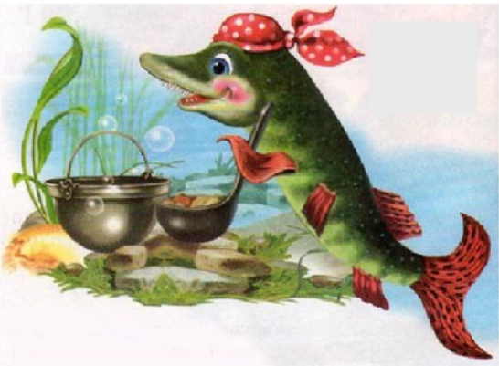
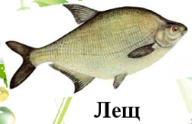
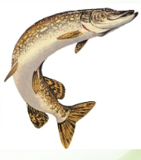
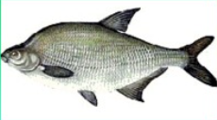
Скороговорки
Навари́ла щу́ка щей, на обе́д зовёт леще́й.
Тще́тно тщи́тся щу́ка
ущеми́ть леща́.

Slide 8
Числительные

Slide 9
Числительные
3 из 4 (ящик) яблок были съедены за неделю.
Три из четырёх ящиков яблок были съедены за неделю.
¾ ящиков яблок были съедены за неделю.
Три четвёртых ящиков яблок …
Три четверти ящиков яблок …

Slide 10
Числительные
Количество пятерок за диктант составило 1/4 от всех оценок.
Количество пятерок за диктант составило одну четвёртую от всех оценок.
Количество пятерок за диктант составило четверть всех оценок.
В группе 20 (студент).
В группе двадцать студентов.
То есть количество пятерок за диктант составило 5/20 от всех оценок.
То есть количество пятерок за диктант составило пять двадцатых от всех оценок.
На пятёрку написали только 5 (собир.).
На пятёрку написали только пятеро.

Slide 11
Числительные
1/5 = 2/10 = 0,2
одна пятая
две десятых
две десятых
ноль целых (и)
две десятых

Slide 12
Числительные
20 + дом = двадцать домов
21 + дом = двадцать один дом
20 + процент + дом = двадцать процентов домов
21 + процент + дом = двадцать один процент домов
20 + половина + дом = двадцать с половиной домов
20,5 + дом = двадцать целых пять десятых домов
20 + половина + процент + дом = двадцать с
половиной процентов домов
20,5 + процент + дом = двадцать целых пять
десятых процента домов

Slide 13
Собирательные числительные — двое, трое, четверо….
Двойня — существительное (два ребенка, рожденные одновременно), тройня — три ребенка, рожденные одновременно.
Двойняшки — два ребенка, рожденные одновременно, братья или сестры.
Тройняшки — три ребенка, рожденные одновременно, братья или сестры.
Близнецы — братья или сестры, двойняшки, тройняшки и т. д., очень похожие друг на друга.
Ералаш №25 "Близнецы"
https://www.youtube.com/watch?v=xhcuc_5ej54

Slide 14
Аудиторный тест (числительные)
https://onlinetestpad.com/ston5hl5s25pm

Slide 15
Домашнее задание на 14 октября 2024 г.
Выучить наизусть скороговорки "Кукушка...", "Наварила..." и "Тщетно...".
2. Рассказать о своей семье.

